Slide 1
Peles sagrābšana
Klases Control īpašība Capture
Notikums WM_CAPTURECHANGED
Klase NativeWindow

Slide 2
Klase Cursor
(System.WindowsForms vārdu telpa)
Current (tipa Cursor)
Cursor.Current = Cursors.WaitCursor;
Position (tipa Point)
Clip (tipa Rectangle)

Slide 3
Izvēlnes
Komponenti izvēlnes veidošanai:
MenuStrip
ContextMenuStrip

Slide 4
Izvēlnes
Klases izvēlnes veidošanai (visas klases satur kolekciju MenuItems):
MainMenu
ContextMenu
MenuItem

Slide 5
MenuItems kolekcijas izmantošana
ContextMenu cm = new ContextMenu();
EventHandler eh = new
EventHandler(MenuColorOnClick);
cm.MenuItems.Add("Black", eh);
cm.MenuItems.Add("White", eh);
frm.ConetxtMenu = cm;

Slide 6
Klases MenuItem īpašības
Text (tipa String)
Mnemonic (tipa char)
Shortcut (tipa Shortcut)
Visible (tipa bool)
Enabled (tipa bool)
Break (tipa bool)
Checked (tipa bool)
RadioCheck (tipa bool)
Image (tipa Image)

Slide 7
MenuStrip notikumi, paredzēti izvēlnes modificēšanai
MenuActivate
MenuDeactivate
private void menuStrip1_MenuActivate(
object sender, EventArgs e)
{
if (ActiveControl is TextBox)
mnuCopy.Enabled = true;
else mnuCopy = false;
}

Slide 8
Formas notikumi, paredzēti izvēlnes modificēšanai
MenuStart
MenuComplete
private void Form1_MenuStart(
object sender, EventArgs e)
{
if (ActiveControl is TextBox)
mnuCopy.Enabled = true;
else mnuCopy = false;
}
this.MenuStart += new System.EventHandler(
this.Form1_MenuStrat);

Slide 9
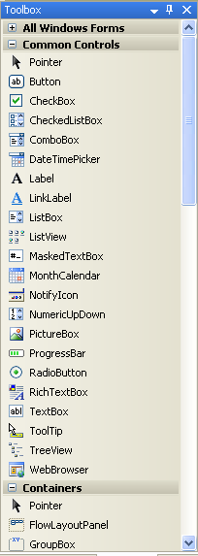
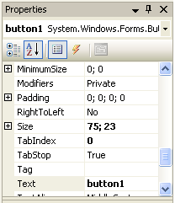
Interfeisa elementi
Elementu pievienošana:
View -> Toolbox
Elementu īpašību
norādīšana:
View ->
Properties Window

Slide 10
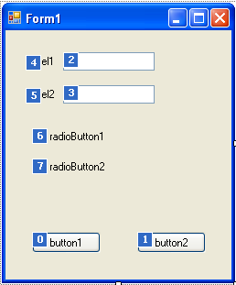
Elementu aktivizācijas kārtība
TabIndex īpašība
Komanda
View -> Tab Order

Slide 11
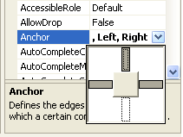
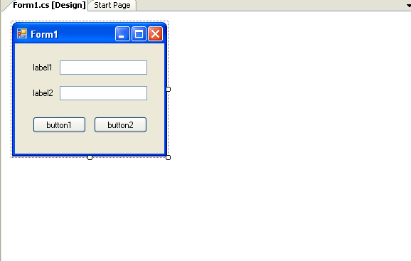
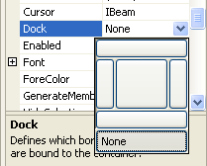
Anchor un Dock īpašības

Slide 12
Elementu vadība programmas izpildes laikā
Izmainīt tekstu, kas ir attēlots iezīmes iekšā, var ar operatoru:
label1.Text = "New Text";
Izlīdzināt tekstu iezīmes iekšā:
label2.TextAlign = ContentAlignment.MiddleCenter;

Slide 13
Elementu vadība programmas izpildes laikā
Izlīdzināt tekstu teksta laukā iekšā:
textBox2.TextAlign = HorizontalAlignment.Center;
Izmanīt kursoru pogas iekšā:
button1.Cursor = Cursors.Hand;
button2.Cursor = new Cursor(
"C:\\H_NS.cur");

Slide 14
Elementu vadība programmas izpildes laikā
Iezīmēt ievadītu tekstu:
textBox1.SelectAll();
Pārbaudīt, vai ir atzīmēta radio-poga:
if (radioButton1.Checked) {...}
Padarīt elementu par nepieejamu:
textBox1.Enabled = false;

Slide 15
Elementu vadība programmas izpildes laikā
Attēlot elementa PictureBox bildi:
Image img = Image.FromFile(
"c:\\cat.gif");
pictureBox1.Image = img;

Slide 16
Elementu vadība programmas izpildes laikā - saraksti
Jauna elementa pievienošana sarakstam:
listBox1.Items.Add("New Item");
Noteikt iezīmēta elementa numuru:
int num =
listBox1.SelectedIndex;

Slide 17
Elementu vadība programmas izpildes laikā - saraksti
Iezīmētu elementu noteikšana, ja ir iezīmēti vairāki elementi (SelectionMode = MultiSimple vai SelectionMode = MultiExtended):
foreach (int num in
listBox1.SelectedIndices)
MessageBox.Show(listBox1.
Items[num].ToString());

Slide 18
Elementu vadība programmas izpildes laikā - saraksti
Piekļūšana pie iezīmēta elementa:
label1.Text = listBox1.SelectedItem.ToString();
Elementa dzēšana:
listBox1.Items.RemoveAt(listBox1.
SelectedIndex);

Slide 19
Elementu vadība programmas izpildes laikā - saraksti
Elementu skaits sarakstā:
int num =listBox1.Items.Count;
Elementu pārcilāšana:
int i;
for(i=0;i<listBox1.Items.Count; i++)
MessageBox.Show(listBox1.Items[i].
ToString());

